Slide 1

Напряженное состояние прямоугольной упругой области
Аспирант: Пожиленков Алексей Вадимович
Научный руководитель: Вайсфельд Наталья Даниловна

Slide 2
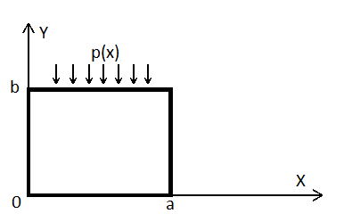
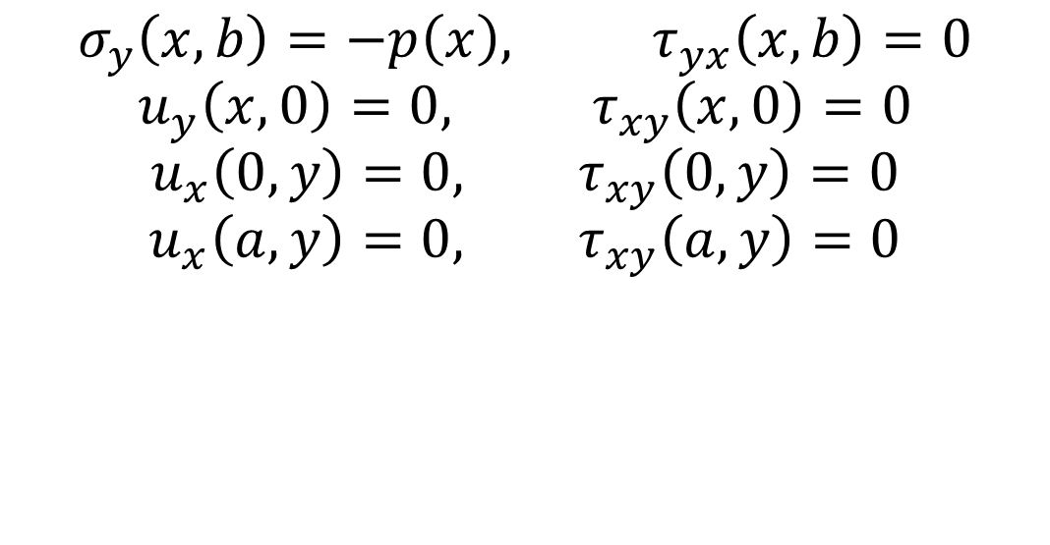
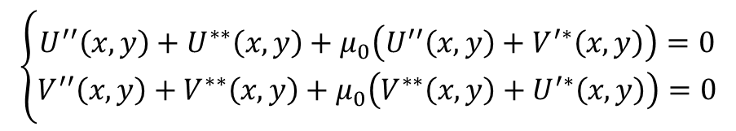
Первая задача
$$\left\{\begin{aligned}U^{′′}\left(x,y\right)+U^{∗∗}\left(x,y\right)+μ_{0}\left(U^{′′}\left(x,y\right)+V^{′∗}\left(x,y\right)\right)=0 \\ V^{′′}\left(x,y\right)+V^{∗∗}\left(x,y\right)+μ_{0}\left(V^{∗∗}\left(x,y\right)+U^{′∗}\left(x,y\right)\right)=0\end{aligned}\right.$$
$$σ_{y}\left(x,b\right)=−p\left(x\right), τ_{yx}\left(x,b\right)=0$$
$$u_{y}\left(x,0\right)=0, τ_{xy}\left(x,0\right)=0$$
$$u_{x}\left(0,y\right)=0, τ_{xy}\left(0,y\right)=0$$
$$u_{x}\left(a,y\right)=0, τ_{xy}\left(a,y\right)=0$$

Slide 3
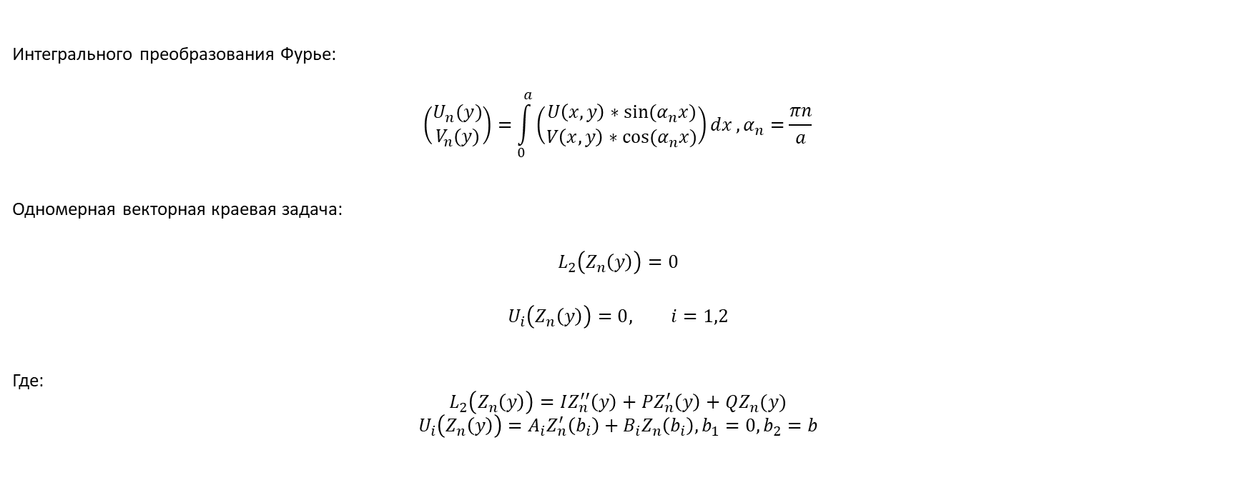
Метод решения
Интегрального преобразования Фурье:
$$\left(\begin{aligned}U_{n}(y) \\ V_{n}(y)\end{aligned}\right)=\int_{0}^{a}{\left(\begin{aligned}U\left(x,y\right)∗sin⁡(α_{n}x) \\ V\left(x,y\right)∗cos⁡(α_{n}x)\end{aligned}\right)dx}, α_{n}=\frac{πn}{a}$$
Одномерная векторная краевая задача:
$$L_{2}\left(Z_{n}\left(y\right)\right)=0$$
$$U_{i}\left(Z_{n}\left(y\right)\right)=0, i=1,2$$
Где:
$$L_{2}\left(Z_{n}\left(y\right)\right)=IZ_{n}^{′′}\left(y\right)+PZ_{n}^{′}\left(y\right)+QZ_{n}(y)$$
$$U_{i}\left(Z_{n}\left(y\right)\right)=A_{i}Z_{n}^{′}\left(b_{i}\right)+B_{i}Z_{n}\left(b_{i}\right), b_{1}=0, b_{2}=b$$

Slide 4
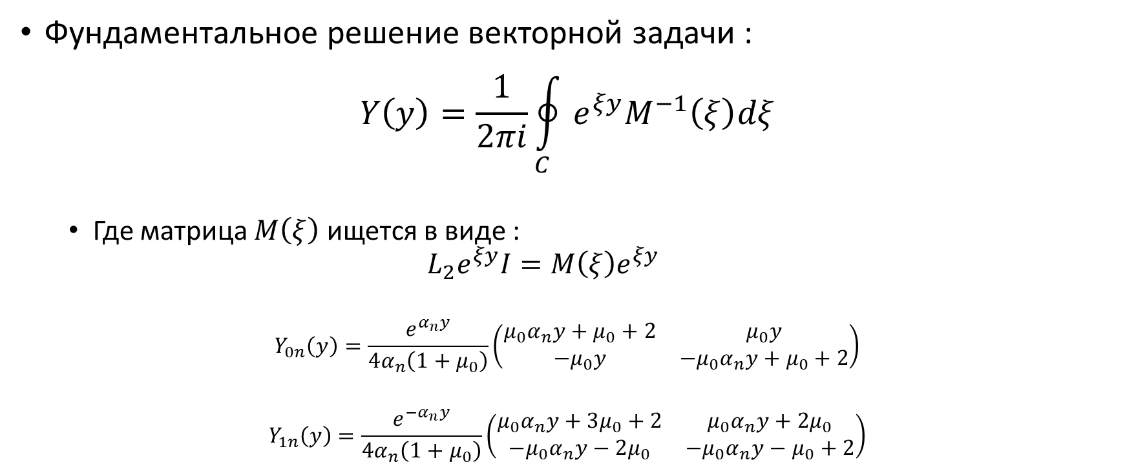
Метод решения
Фундаментальное решение векторной задачи :
$$Y\left(y\right)=\frac{1}{2πi}\oint_{C}{e^{ξy}M^{−1}\left(ξ\right)dξ}$$
Где матрица $M\left(ξ\right)$ ищется в виде :
$$L_{2}e^{ξy}I=M\left(ξ\right)e^{ξy}$$
$$Y_{0n}\left(y\right)=\frac{e^{α_{n}y}}{4α_{n}\left(1+μ_{0}\right)}\left(\begin{matrix}μ_{0}α_{n}y+μ_{0}+2 & μ_{0}y \\ −μ_{0}y & −μ_{0}α_{n}y+μ_{0}+2\end{matrix}\right)$$
$$Y_{1n}\left(y\right)=\frac{e^{−α_{n}y}}{4α_{n}\left(1+μ_{0}\right)}\left(\begin{matrix}μ_{0}α_{n}y+3μ_{0}+2 & μ_{0}α_{n}y+2μ_{0} \\ {−μ}_{0}α_{n}y−2μ_{0} & −μ_{0}α_{n}y−μ_{0}+2\end{matrix}\right)$$

Slide 5

Метод решения
Точное решение задачи в пространстве трансформант:
$$Z_{n}\left(y\right)=Y_{0n}\left(y\right)\left(\begin{aligned}C_{1} \\ C_{2}\end{aligned}\right)+Y_{1n}\left(\begin{aligned}C_{3} \\ C_{4}\end{aligned}\right)$$

Slide 6
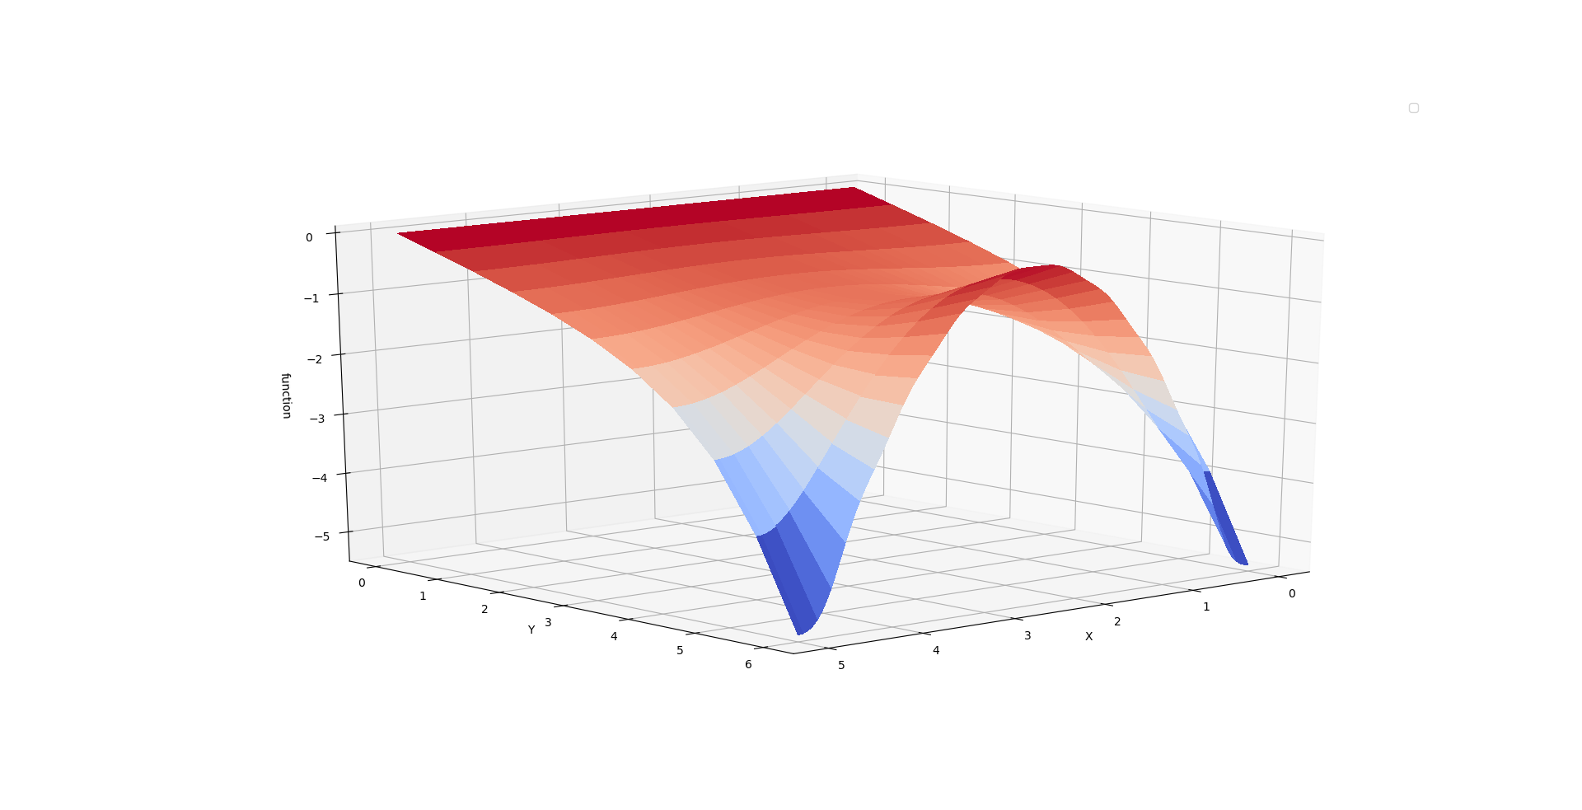

Численные результаты
$$0<x<5, 0<y<6, p\left(x\right)={\left(x−2.5\right)}^{2}$$
функция $V(x,y)$

Slide 7
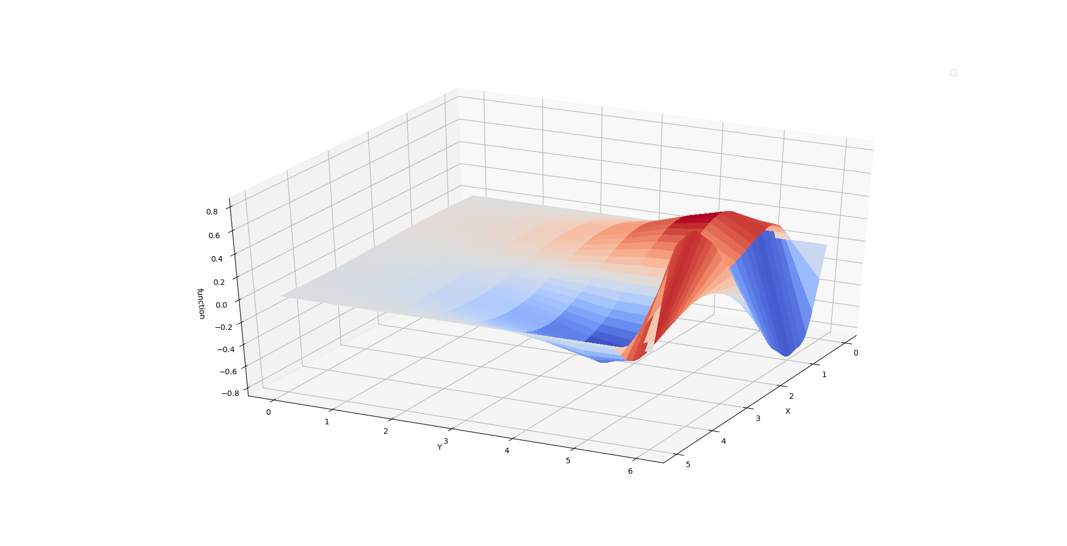
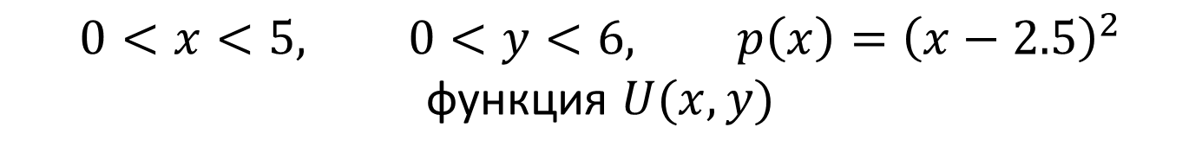
$$0<x<5, 0<y<6, p\left(x\right)={\left(x−2.5\right)}^{2}$$
функция $U(x,y)$

Slide 8
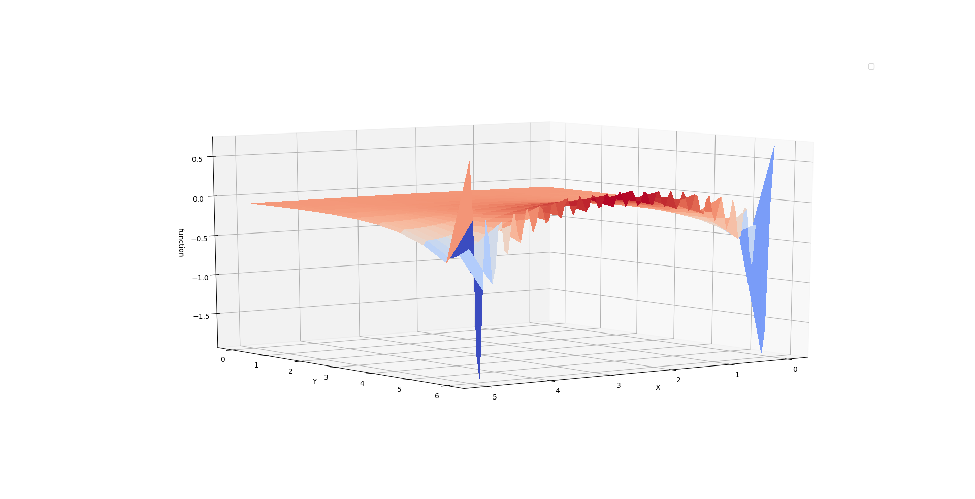
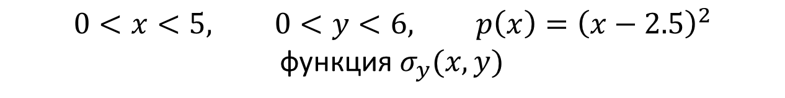
$$0<x<5, 0<y<6, p\left(x\right)={\left(x−2.5\right)}^{2}$$
функция $σ_{y}(x,y)$

Slide 9
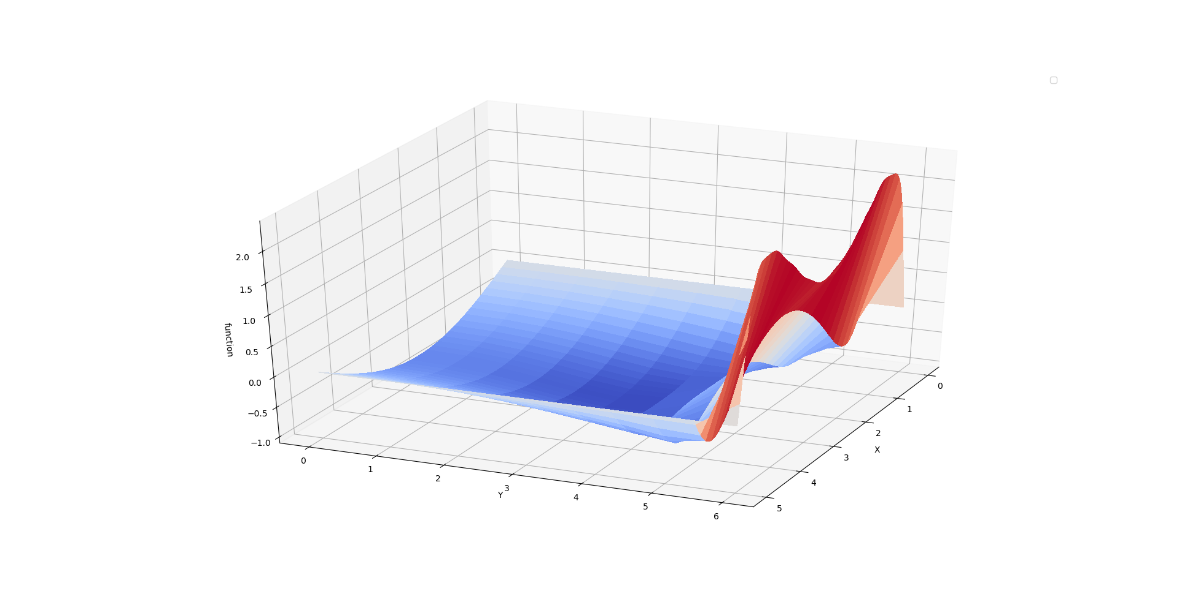
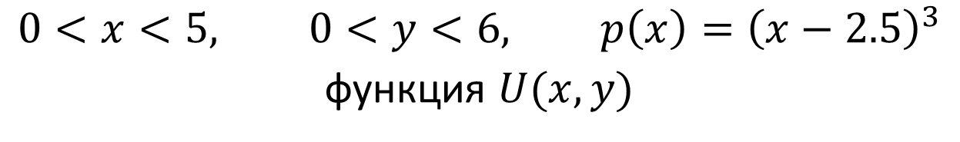
$$0<x<5, 0<y<6, p\left(x\right)={\left(x−2.5\right)}^{3}$$
функция $U(x,y)$

Slide 10
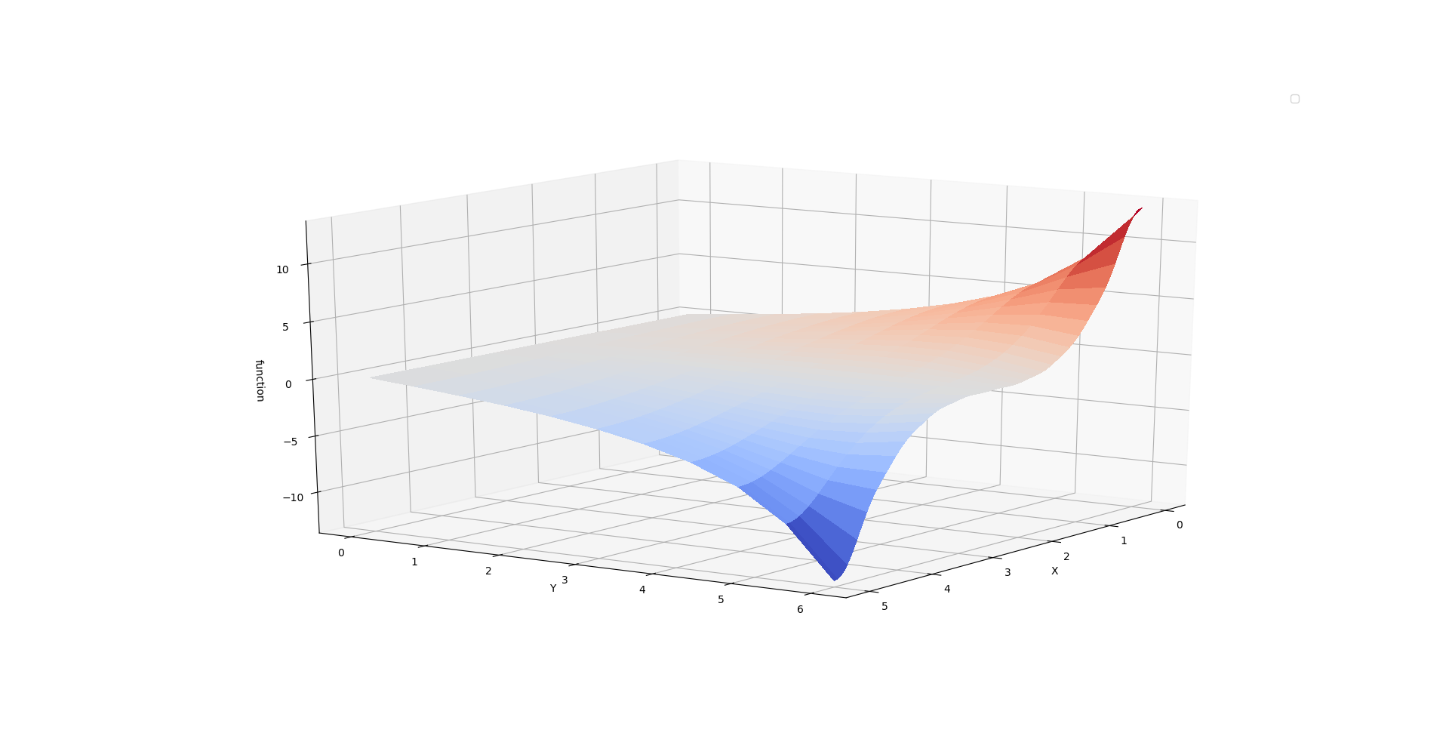
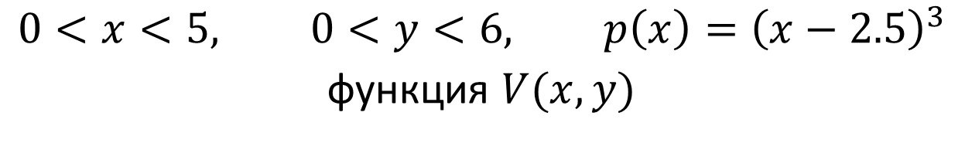
$$0<x<5, 0<y<6, p\left(x\right)={\left(x−2.5\right)}^{3}$$
функция $V(x,y)$

Slide 11
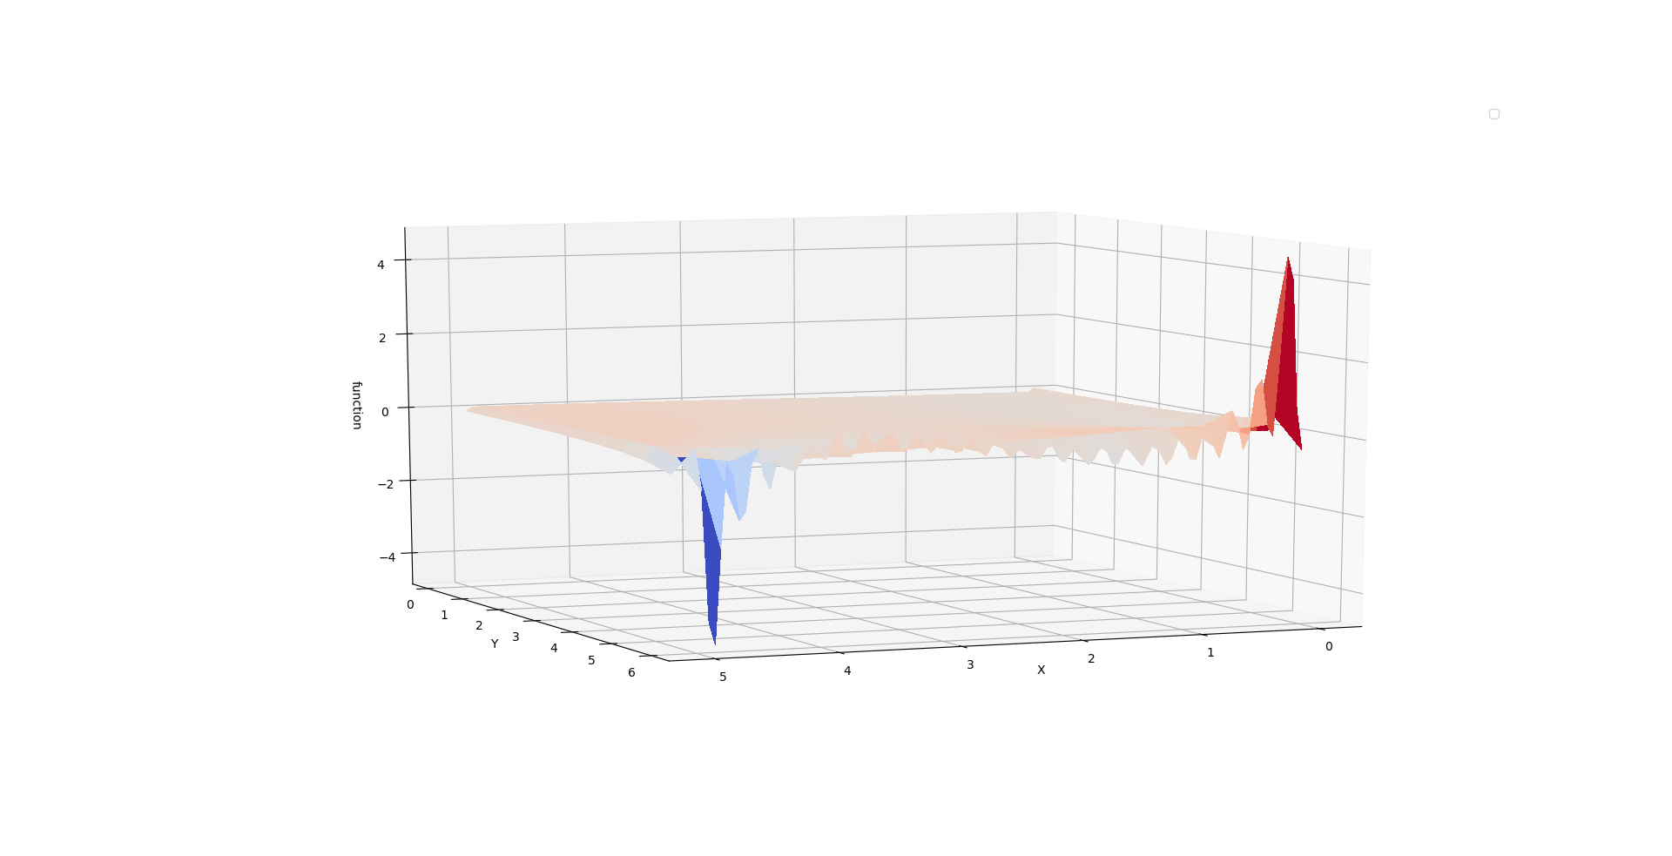
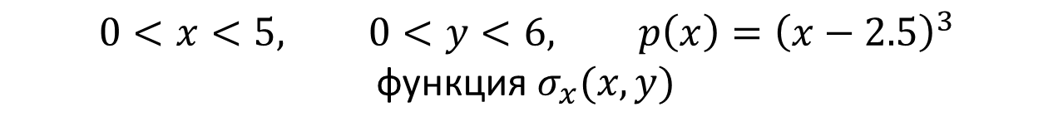
$$0<x<5, 0<y<6, p\left(x\right)={\left(x−2.5\right)}^{3}$$
функция $σ_{x}(x,y)$

Slide 12
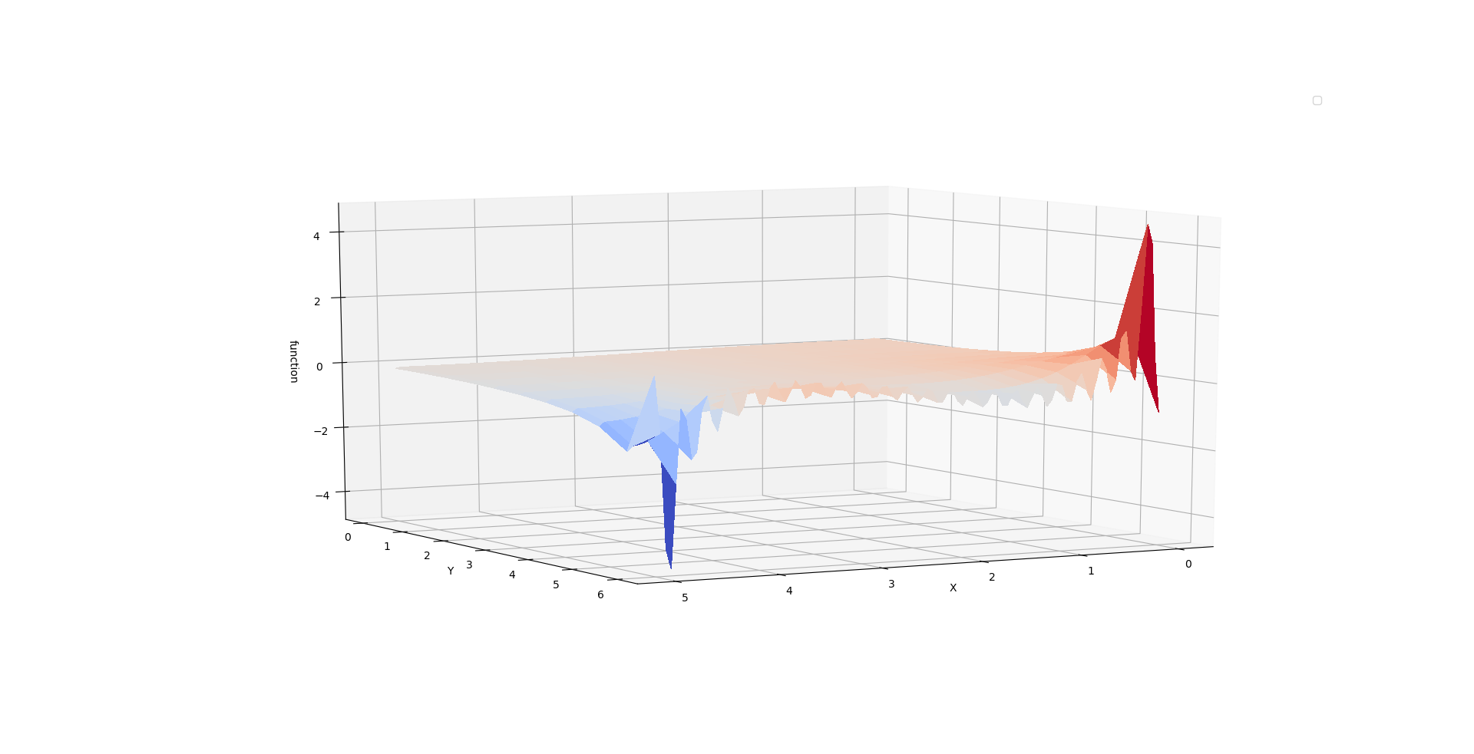
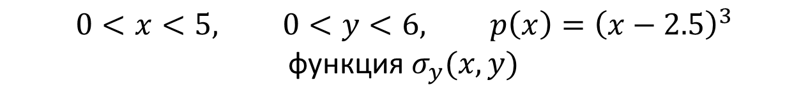
$$0<x<5, 0<y<6, p\left(x\right)={\left(x−2.5\right)}^{3}$$
функция $σ_{y}(x,y)$

Slide 13
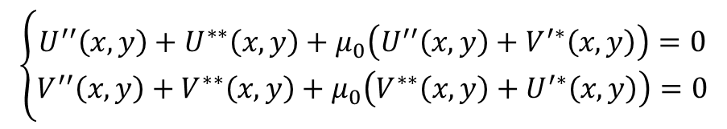
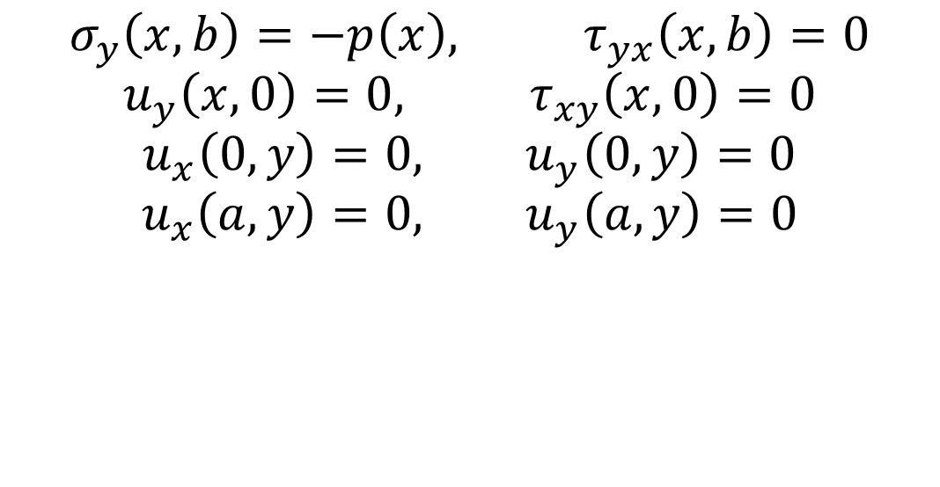
Вторая задача
$$\left\{\begin{aligned}U^{′′}\left(x,y\right)+U^{∗∗}\left(x,y\right)+μ_{0}\left(U^{′′}\left(x,y\right)+V^{′∗}\left(x,y\right)\right)=0 \\ V^{′′}\left(x,y\right)+V^{∗∗}\left(x,y\right)+μ_{0}\left(V^{∗∗}\left(x,y\right)+U^{′∗}\left(x,y\right)\right)=0\end{aligned}\right.$$
$$σ_{y}\left(x,b\right)=−p\left(x\right), τ_{yx}\left(x,b\right)=0$$
$$u_{y}\left(x,0\right)=0, τ_{xy}\left(x,0\right)=0$$
$$u_{x}\left(0,y\right)=0, u_{y}\left(0,y\right)=0$$
$$u_{x}\left(a,y\right)=0, u_{y}\left(a,y\right)=0$$

Slide 14
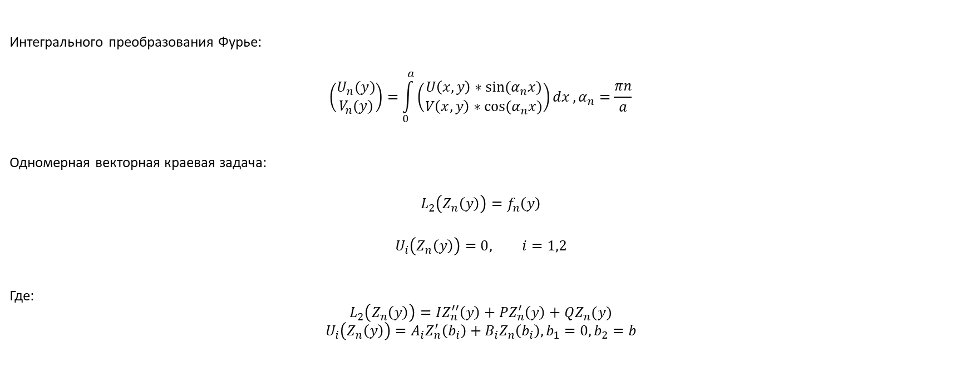
Метод решения
Интегрального преобразования Фурье:
$$\left(\begin{aligned}U_{n}(y) \\ V_{n}(y)\end{aligned}\right)=\int_{0}^{a}{\left(\begin{aligned}U\left(x,y\right)∗sin⁡(α_{n}x) \\ V\left(x,y\right)∗cos⁡(α_{n}x)\end{aligned}\right)dx}, α_{n}=\frac{πn}{a}$$
Одномерная векторная краевая задача:
$$L_{2}\left(Z_{n}\left(y\right)\right)=f_{n}\left(y\right)$$
$$U_{i}\left(Z_{n}\left(y\right)\right)=0, i=1,2$$
Где:
$$L_{2}\left(Z_{n}\left(y\right)\right)=IZ_{n}^{′′}\left(y\right)+PZ_{n}^{′}\left(y\right)+QZ_{n}(y)$$
$$U_{i}\left(Z_{n}\left(y\right)\right)=A_{i}Z_{n}^{′}\left(b_{i}\right)+B_{i}Z_{n}\left(b_{i}\right), b_{1}=0, b_{2}=b$$

Slide 15
Метод решения
Фундаментальное решение векторной задачи :
$$Y\left(y\right)=\frac{1}{2πi}\oint_{C}{e^{ξy}M^{−1}\left(ξ\right)dξ}$$
Где матрица $M\left(ξ\right)$ ищется в виде :
$$L_{2}e^{ξy}I=M\left(ξ\right)e^{ξy}$$
$$Y_{0n}\left(y\right)=\frac{e^{α_{n}y}}{4α_{n}\left(1+μ_{0}\right)}\left(\begin{matrix}μ_{0}α_{n}y+μ_{0}+2 & μ_{0}y \\ −μ_{0}y & −μ_{0}α_{n}y+μ_{0}+2\end{matrix}\right)$$
$$Y_{1n}\left(y\right)=\frac{e^{−α_{n}y}}{4α_{n}\left(1+μ_{0}\right)}\left(\begin{matrix}μ_{0}α_{n}y+3μ_{0}+2 & μ_{0}α_{n}y+2μ_{0} \\ {−μ}_{0}α_{n}y−2μ_{0} & −μ_{0}α_{n}y−μ_{0}+2\end{matrix}\right)$$

Slide 16
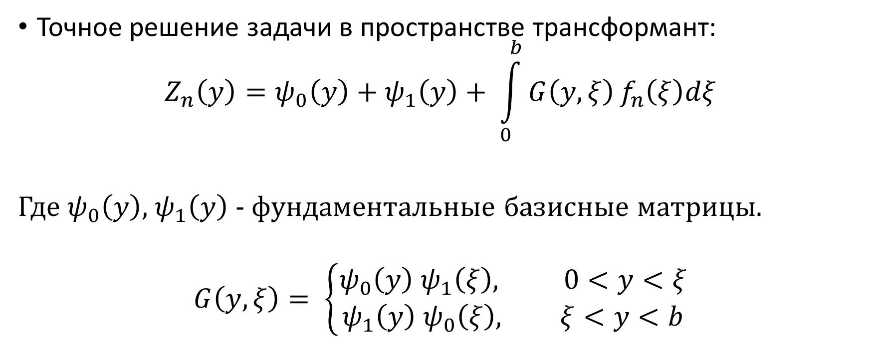
Метод решения
Точное решение задачи в пространстве трансформант:
$$Z_{n}\left(y\right)=ψ_{0}\left(y\right)+ψ_{1}\left(y\right)+ \int_{0}^{b}{G\left(y,ξ\right)}f_{n}\left(ξ\right)dξ$$
Где $ψ_{0}\left(y\right)$, $ψ_{1}\left(y\right)$ - фундаментальные базисные матрицы.
$$G\left(y,ξ\right)= \left\{\begin{aligned}ψ_{0}\left(y\right) ψ_{1}\left(ξ\right), 0<y<ξ \\ ψ_{1}\left(y\right) ψ_{0}\left(ξ\right), ξ<y<b\end{aligned}\right.$$

